Slide 1
Бизнес-стратегия по развитию «ТУТКОФЕ»
Заказная разработка

Slide 2
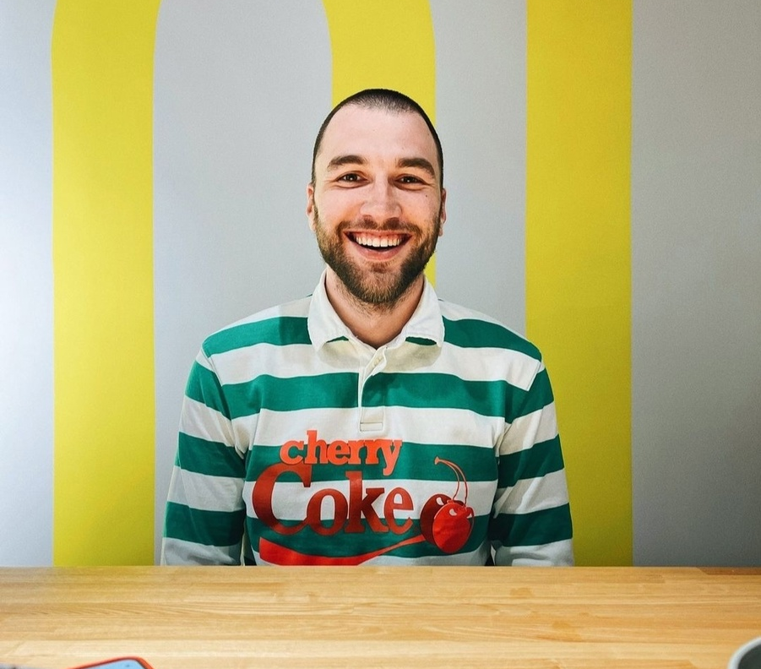
Заказчик
ИП Крицин Денис Петрович

Slide 3
Пользователи:

Slide 4
Проблемы ТУТКОФЕ:

Slide 5
Проблемы клиента:
1
2
3

Slide 6
Наше решение проблем:

Slide 7
ЧЕМ МЫ ЗАНИМАЕМСЯ:
Анализ инфраструктуры
Увеличение среднего чека
Повышение осведомленности о деятельности кофейни
Разработка новой рекламной кампании

Slide 8
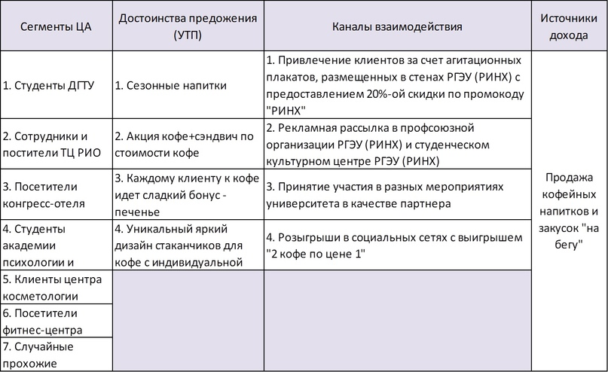
Рынок и бизнес-модель

Slide 10
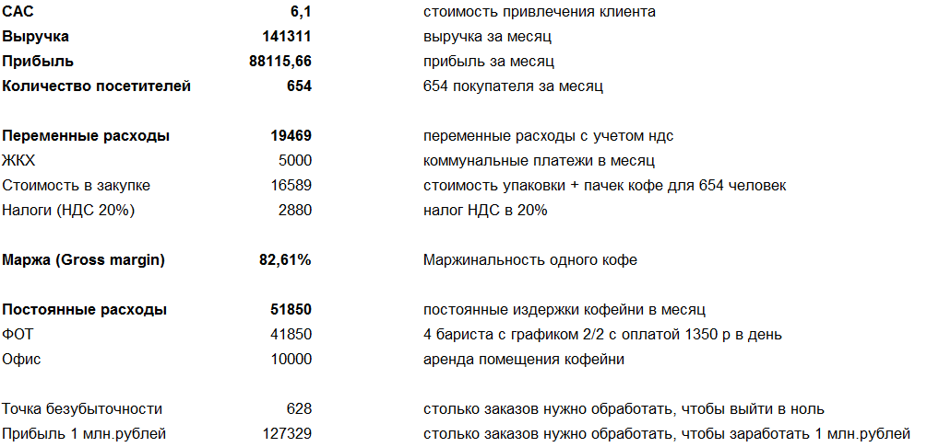
Юнит-экономика

Slide 11
План реализации проекта на 2023 год

Slide 12
Риски
№
Название
Уровень
Тип риска
Действия по предотвращению риска
1
Низкий поток клиентов
высокий
внутренний
Активная маркетинговая компания, продвижение за счет рекламы
2
Рост конкуренции в городе
высокий
внешний
Удобное расположение, наличие уникальных предложений
3
Увеличение цен на сырье
средний
внешний
Закупка больших партий сырья, увеличение запасов
4
Риск потери доверя в связи с ухудшением качества, сервиса
низкий
внутренний
Контроль за работой сотрудников, установление мотивации. Контроль за качеством сырья
5
Снижению общего уровня покупательской способности
средний
внешний
снизить свои цены
6
Выход из строя оборудования
низкий
внутренний
Контроль за исправностью оборудования. Своевременный тех.осмотр

Slide 13
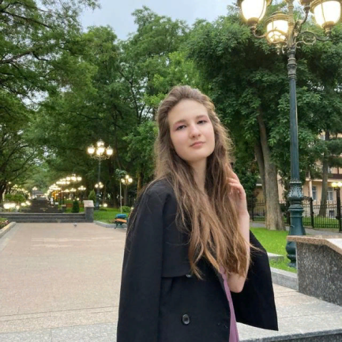
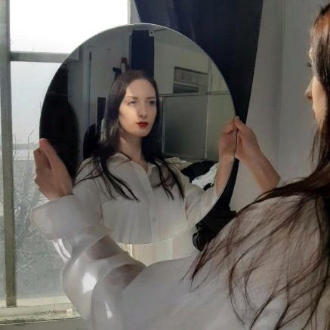
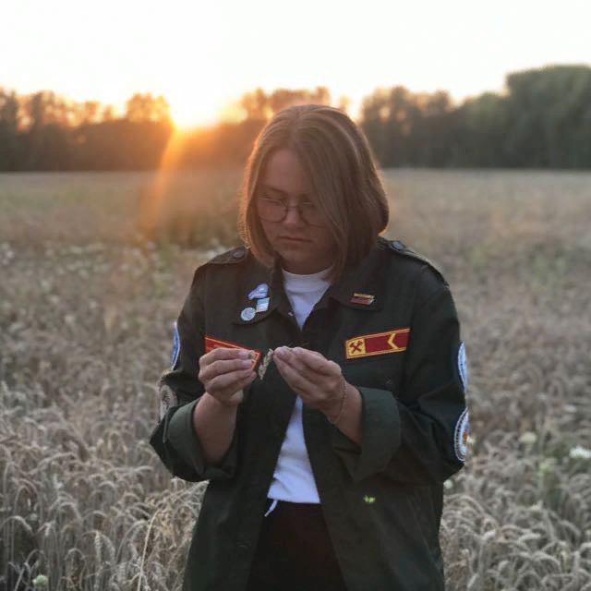
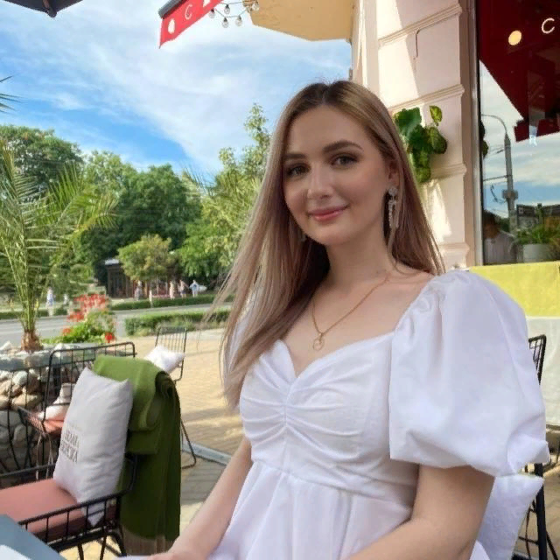
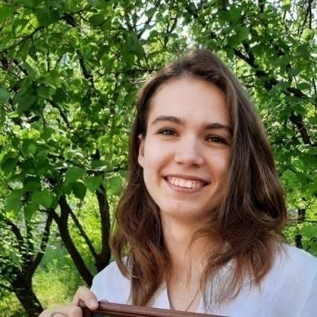
Команда проекта:
Студентка фЭиФ Коробкина Мария
Наставник: Багирян Варвара Александровна
Студентка фЭиФ Мандрыка Полина
Студентка фМиП Костромина Ольга
Лидер: студентка фМиП Машталап Юлия Сергеевна
Студентка фМиП Голикова София

